Slide 1
知識工程 Knowledge Engineering
楊立偉博士
台灣科技大學 資訊管理學系
2015 Spring
Confidential and Proprietary

Slide 2
楊立偉教授
專長領域為資料庫及語意分析技術、知識管理、數位行銷
現任 | 台科大資管系兼任助理教授 2008~
 | 台大工管系暨商研所兼任助理教授 2006~
 | 資訊及通信國家標準技術委員
 | 意藍資訊 董事總經理（創辦人） 1999~ 國內規模最大的網路情報與社群口碑自動分析平台
 | 龍捲風科技 董事總經理 國內企業搜尋引擎市佔率最高；國際檢索競賽第一名
經歷 | 智威湯遜數位行銷首席顧問、尚藍互動行銷共同創辦人
 | 2009年獲選100 MVP最有價值經理人，擁有超過20項語意分析專利
 | 2012年榮獲國家雲端創新獎、數位時代「創業之星」首獎

Slide 3
課程大綱
課程目標
課程對象
教學方式
課程網址
  http://homepage.ntu.edu.tw/~wyang/ke2015

Slide 4
巨量資料時代

Slide 5
Unstructured (text) vs. structured (database) data in 1996
Source: Stanford NLP

Slide 6




Unstructured (text) vs. structured (database) data in 2006
Source: Stanford NLP

Slide 7
Trend of Big Data
Big Data 係指資料大量成長
根據IBM的研究，全世界90%的資料是在過去2年產生
Google、Facebook 等，就是站在Big Data上的範例
巨大的數據源，將改變整個學術界，商界和政府
依賴新的資訊科技來處理
  包括 capture， storage， search， analytics 等

Slide 8
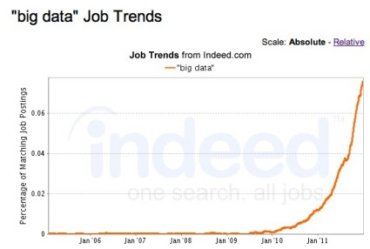
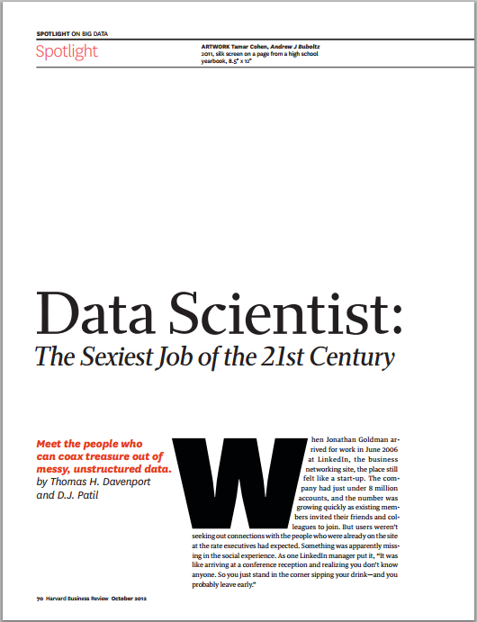
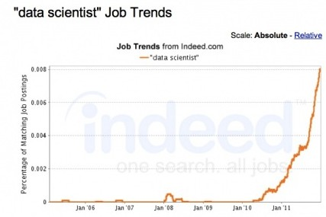
"Data Scientist : The sexist job of the 21st century", Harvard Business Review, Oct 2012
巨量資料人才 需求大幅增加

Slide 9
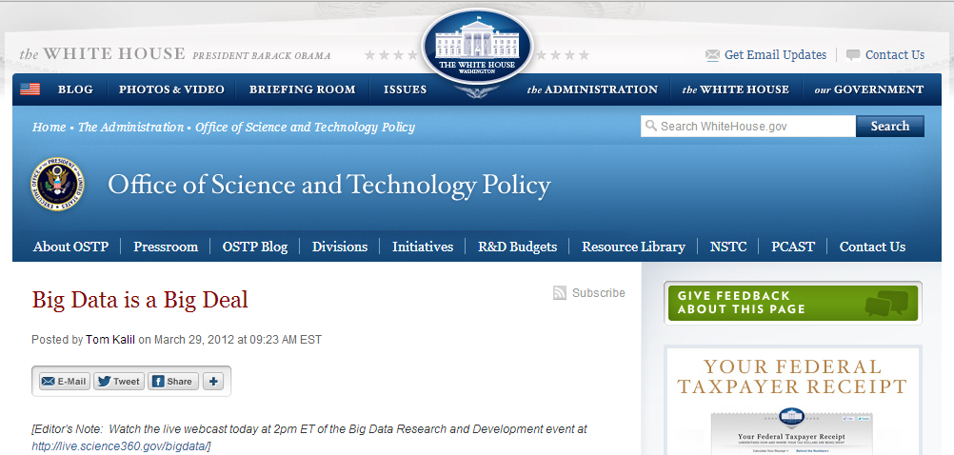
Obama Administration : Big Data is a Big Deal
白宮在2012年3月宣布，將投資2億美元啟動「海量資料研究 和發展計畫」，包括Big Data分析及Big Data在醫療、天氣和國防等領域的運用；白宮甚至將數據資料定義為「未來的新石油」。顯然，一個國家擁有數據資料的規模和解釋運用的能力，已成為一國核心資產和國力指標。(中國時報 2013/5/12)

Slide 10
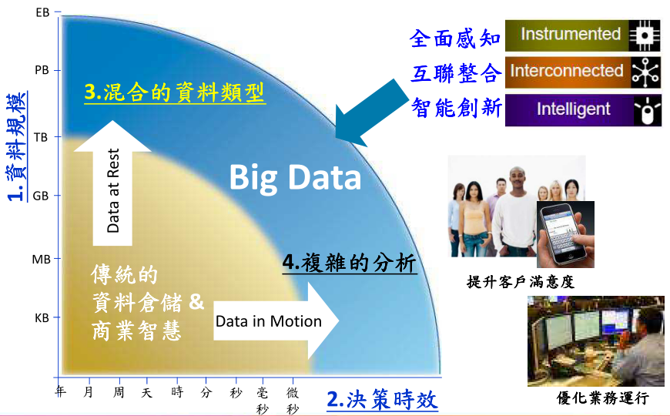
Big Data 巨量資料分析的應用緣起
Source : IBM 2012 智慧科技論壇

Slide 11
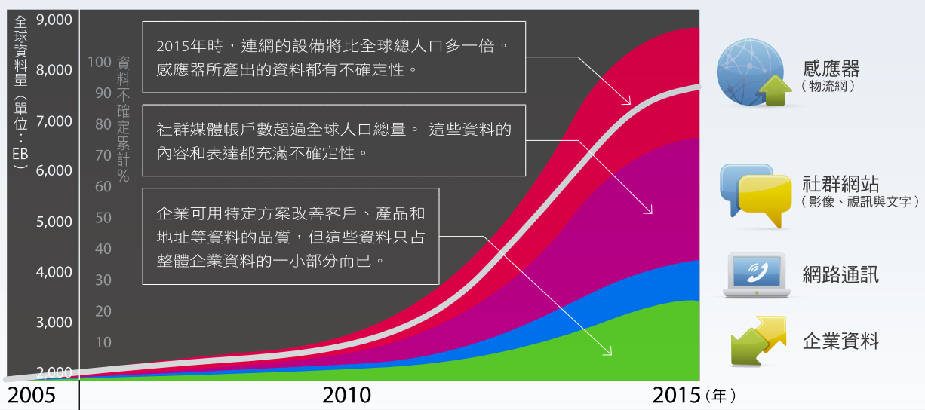
Big Data 的主要來源
User data, Transaction data, Social data, Machine data
Source : IBM 2012全球CEO調查報告
Notes:
User data, transaction data, social data, machine data

Slide 12
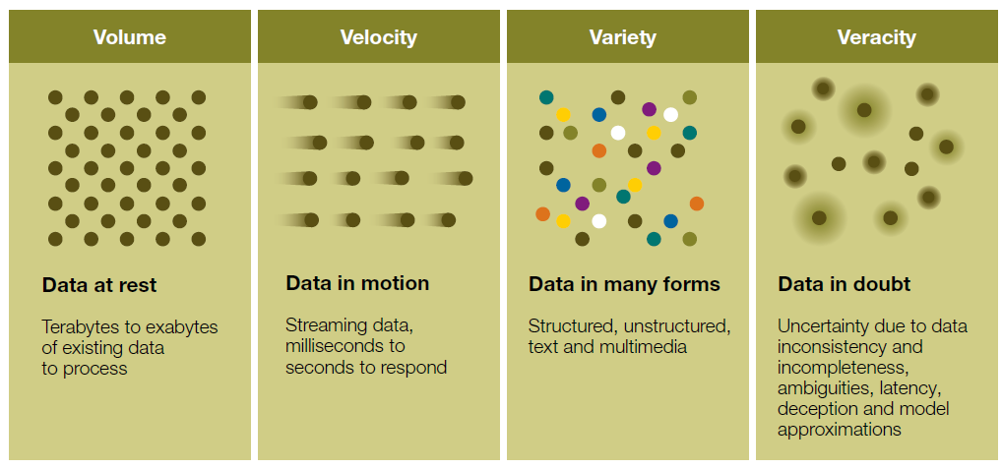
Big Data 的特性
數量大、產生速度快、多樣性、可能存有誤差資料
Source : IBM Big Data Hub

Slide 13
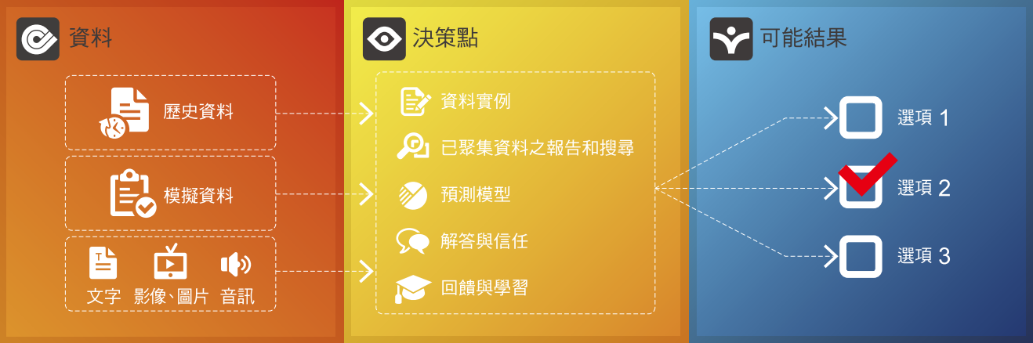
Big Data 的應用方式
運用資料與演算，達成智慧決策
Source : IBM 2012全球CEO調查報告

Slide 14
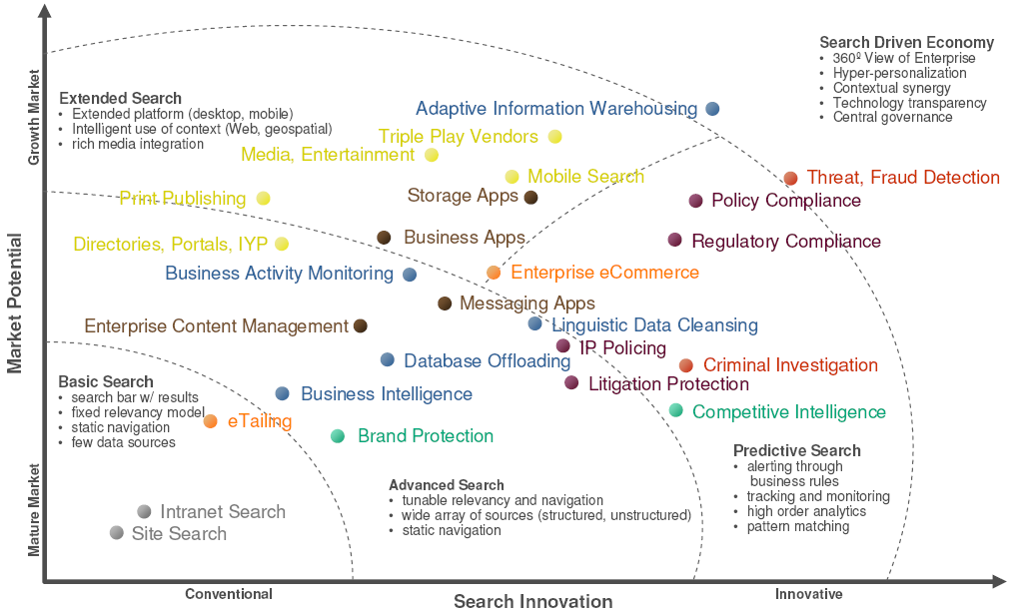
Search Market (2010, IDC)

Slide 15
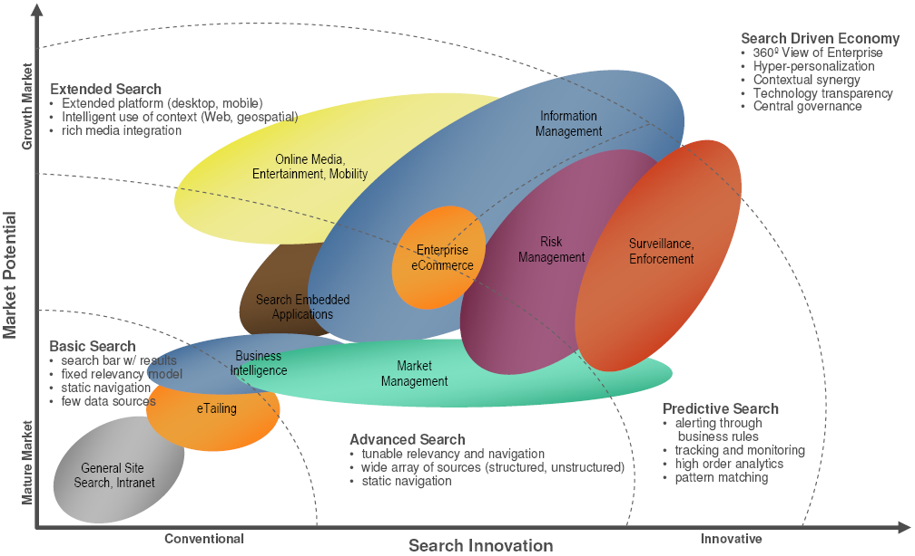
Search Market (2010, IDC)

Slide 16







讓所有決策者都能察覺重要知識、風險、專家的存在
企業搜尋可改善決策
大多數人都在
濃霧裡做決定
只尋求已知人物的建議
參考分析數量有限
不知道自己缺乏什麼
常常因此拖延決策
搜尋使企業讓知識工作者
改善商務決策
搜尋撥雲見日
Source: Microsoft

Slide 17




專家
答案
產品
用搜尋創造價值
把使用者連往一切
Source: Microsoft

Slide 18












搜尋引擎運作原理
完全安全
結構化
資料
搜尋
語言處理
個人化結果
連接一切
查詢處理
非結構化
資料
內容擷取
分析提煉
警示
結果處理
答案
多媒體
高適應力、即時
Source: Microsoft

Slide 19
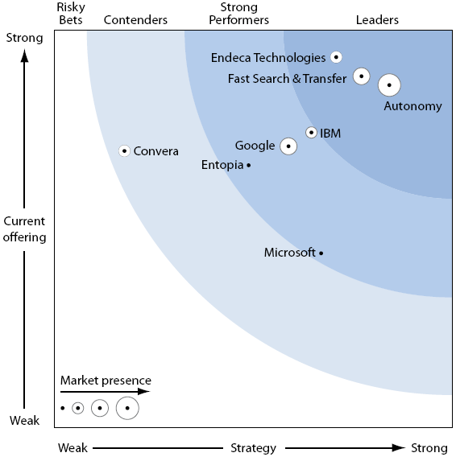
Search Market Competitors
Forrester Q2 2006 :
Enterprise Search Platforms

Slide 20
企業搜尋相關新聞 (1) Search
Microsoft Bids $1.2B for Fast (2008)
  Microsoft以新台幣360億併購全球第二大企業搜尋軟體公司
  大幅強化Enterprise Search版圖
HP To Buy Enterprise Software Autonomy For $10.2 Billion In Cash (2011)
  HP以新台幣3060億併購全球第一大企業搜尋軟體公司
  硬體公司轉進企業軟體與服務市場

Slide 21
企業搜尋相關新聞 (2) Search
Google員工自立門戶創立Cuil 打老東家 (2008)
  新的搜尋呈現技術，將內容拼版重組，創造更高價值

Slide 22
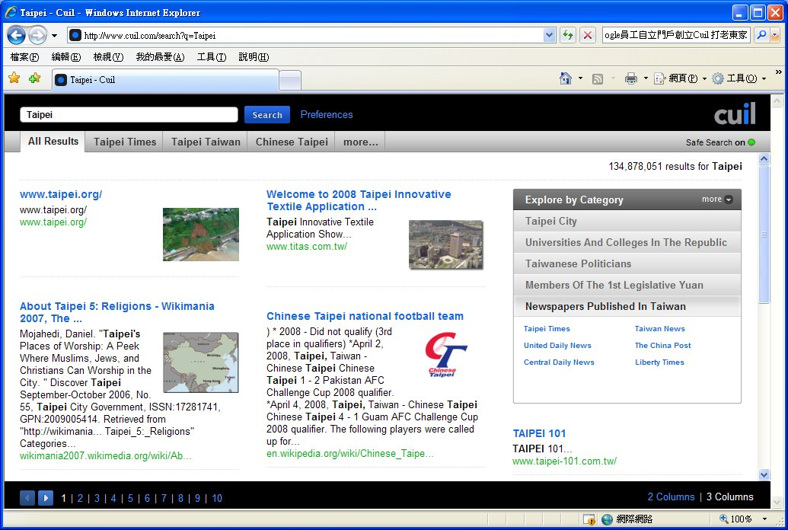
相關新聞 (2)

Slide 23
企業搜尋相關新聞 (3) Text Mining
微軟以美金1億收購語義搜索 Powerset 對抗谷歌 (2008)
  其搜尋技術能夠理解用戶輸入的短語的真實含義，
  在這種理解的基礎上返回搜索結果。
Apple以美金2億收購個人助理Siri (2010)
  來自Stanford Research Institute的研究
  透過口語介面，理解個人需求context，提供對應服務

Slide 24
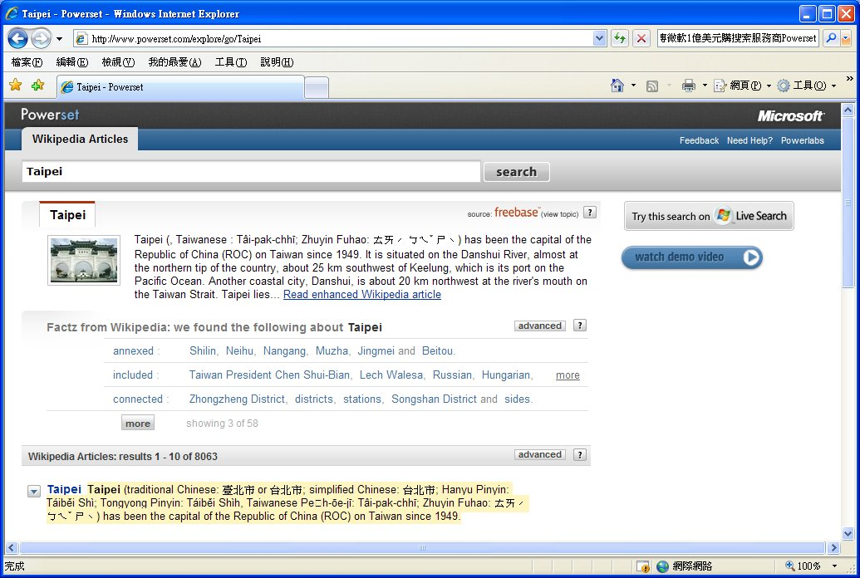
相關新聞 (3)

Slide 25
企業搜尋相關新聞 (4)
微軟宣佈推出新一代的搜尋引擎服務，並正式命名為Bing (2009)
  Bing注重簡單性，強調更符合使用者的資訊需求。
  Bing透過事先計算，迅速地把各類相關的資料整理及分類，展示給使用者，可說是一種「決策引擎」（decision engine）
  例如當搜尋航空公司的起飛及降落時間，除了提供搜尋結果外，也會顯示降落地點的飯店和天氣資料等，甚至還可針對機票未來漲跌的價格提供預測。

Slide 26
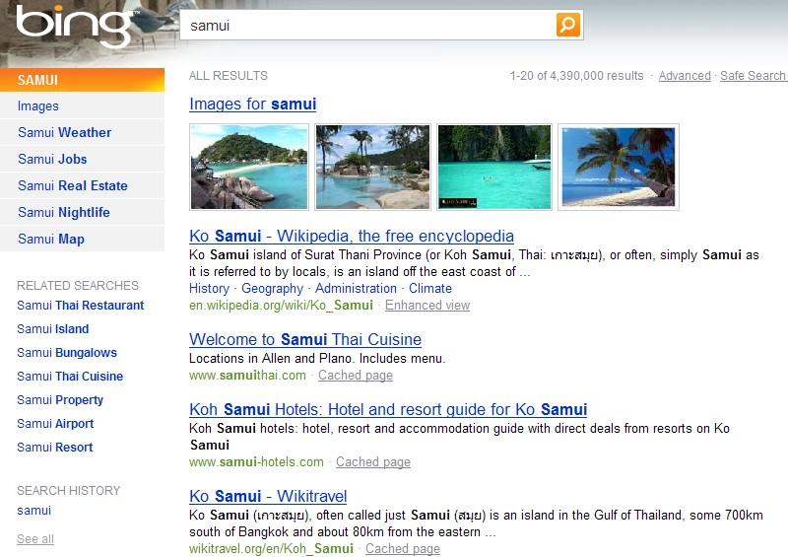

Slide 27
企業搜尋引擎的未來 : Search + Text Mining
自然語言處理(NLP)與文字探勘(Text mining)是美國麻省理工學院MIT選為未來十大最重要技術之一
是重要的跨學域研究 (inter-discipline research)
  Linguistics 語言學, and Computing Linguistics 計算語言學
  Information Retrieval and Extraction 資訊檢索與擷取
  Text Mining 文本探戡 and Knowledge Discovery 知識探索
  Ontology, Domain knowledge… etc.
先能處理大量資訊，再將處理層次提升
  Ex. 全文檢索 → 摘要 → 意見與觀點偵測 → 找出意見持有者
  → 找出比較性意見 → 做持續性追蹤 → 找出答案 ….
Info Retrieval & Extraction → Text Mining → Knowledge Discovery

Slide 28


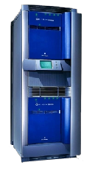


案例：Tornado Search Platform 搜尋引擎架構
TS Platform
Fuzzy Search
Synonym Phrase
Wild-Card
Multi-field Filter
Preprocessing
Classifying
Tagging
Term Extract
Term Index
External Data
Searcher
Indexer
Composer
/ Refiner
Other
Systems
DBMS
MetaStore
Index DB
Application
(User Interface)

Slide 29
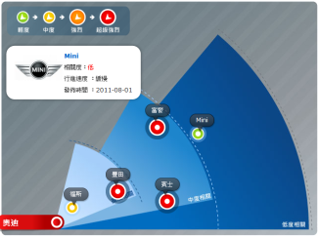













案例 : 語意分析平台 Tornado ENLP Platform
關聯圖（知識地圖）
風暴圖
分類導覽
結果呈現
高球
LPGA
球后
曾雅妮
妮妮
語意關聯
查詢輔助
智慧提示
形似相關
自動摘要
相關文件
情緒分析
意見評價
內容分析
關聯計算
分類引擎
語意解析
實體擷取
詞彙擷取
斷詞 / 新詞
地址
人名/組織名
電話
帳號
自訂詞庫
非結構資料
整合檢索
龍捲風知識檢索平台

Slide 30
案例 : 考慮語言層級的檢索功能
  多國語系全文檢索 可用 關鍵字 配合 (AND|OR|NOT) 與萬用字元
  支援條件過濾 可用日期、作者、分類等多重條件加以篩選
  支援模糊查詢 貿協→外貿協會，中研院→中央研究院
  支援詞性變化 open→opens、opened、opening…等
  支援同音字查詢 意大利→義大利，台灣→臺灣
  支援同義字查詢 電腦→Computer、 電子計算機…等
  雙向繁簡對譯 光碟→光盘、印表機→打印機、晶片組→芯片組
  相關詞、主動推薦、自動完成、自動拼字提示

Slide 31
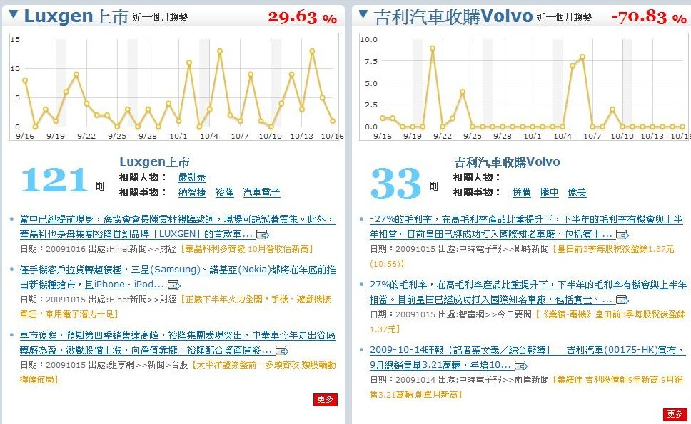
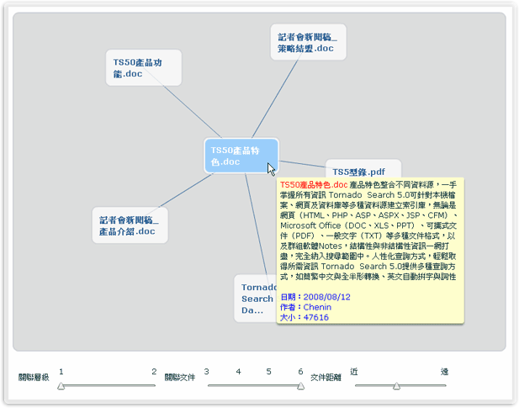

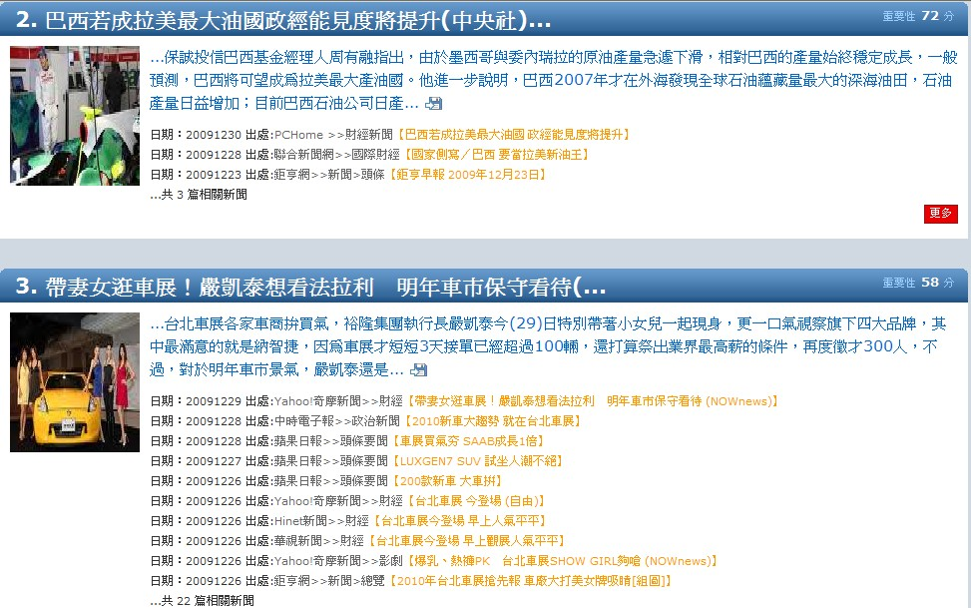

案例 : 語言分析功能
知識地圖
自訂主題追蹤
群集推薦與摘要

Slide 32
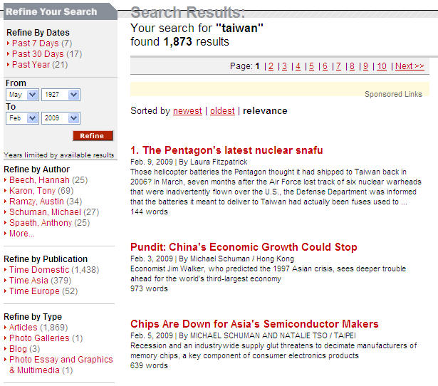
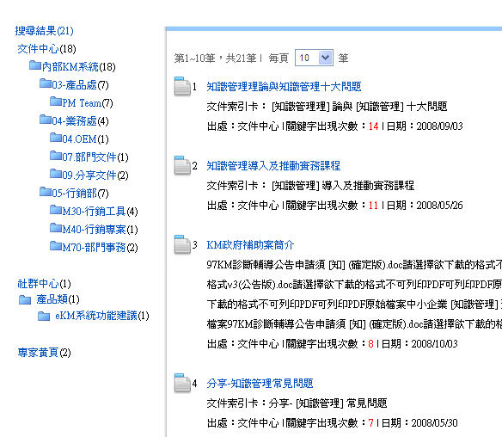
案例 : 多維度檢索與分類
時間
依知識分類
作者
來源
形態

Slide 33
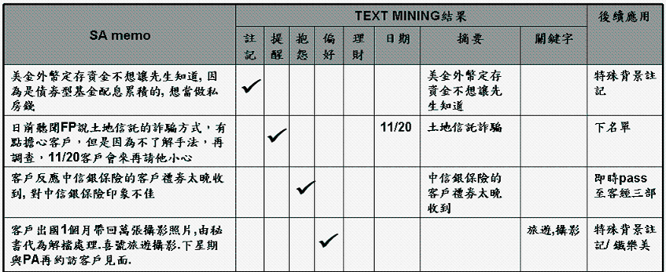
案例 : 語言分析與標記
Tagging – 人名、關鍵詞、時間、地點、情續
Summary – 摘要、相關詞、事件追蹤

Slide 34
關於Google

Slide 35
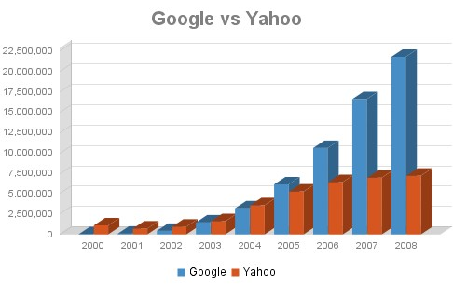
1998/9 車庫成立
1999/6 募US$2.5M
2000/10月 崩盤 (還好沒IPO)
2000年初每天700萬次搜尋
  10多人小公司 每月花US$50萬 沒收入
  推廣告又無起色 年底剩US$5M
2001推Adword
  當年賺US$7M 少數獲利的網路公司
  年營收8.6M 相比Yahoo 717M不到 2%
2002達 Yahoo一半
2003拉平 2005超越 2008成為3倍 2012達322億美元

Slide 36
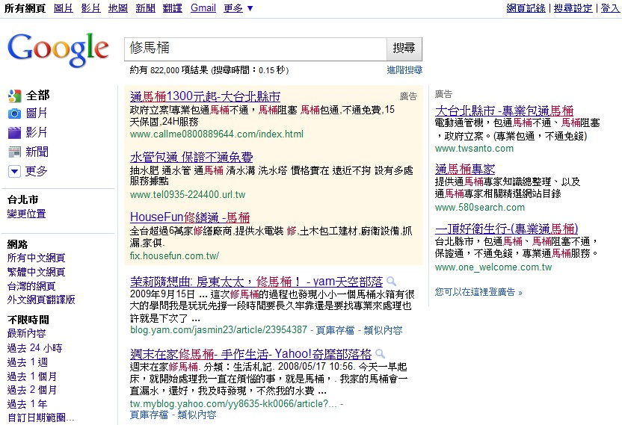
連結分析排名
付費排名
廣告獨立於外
競價 + 自動化
點擊才計價

Slide 37
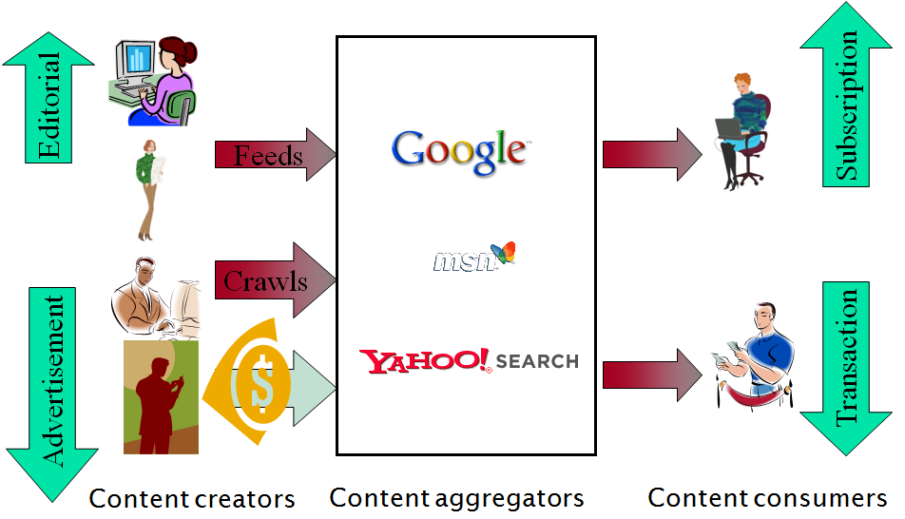
Business model of Google
Tool Provider → Media → Platform / Channel
Image source: Standford NLP

Slide 38
學習目的
這是一門介紹觀念與演算法的課
  搜尋引擎怎麼做的？
  網路資訊如何收集？
  什麼是語意分析與Text Mining？
這是一門著重應用與實務的課
  運用最新工具與技術
  在既有基礎之上進行開發，發展出實際應用
  培養一技之長，以便未來能夠就業，直接進入產業
前屆成果：租屋搜尋、音樂搜尋、論文搜尋、 鄉民搜尋、電影評分
好康特惠、達人網、旅遊搜尋、美食搜尋、商品口碑等

Slide 39
授課與評分方式
主要採用課堂上課，以投影片搭配範例解說。
含實作議題討論與問答。
評分方式:
  指定題目作業 (60%)
    每組 1~4 人 , 共 3 次
  期末專題 (40%)
    每組 1~4 人
    包含提案與簡報 (實機展示)

Slide 40
參考書目
Introduction to Information Retrieval
Christopher D. Manning, etc.
Cambridge University Press, 2008
其它

Slide 41
問題討論

